Slide 1
CHỦ ĐỀ 1: ĐỘI HÌNH ĐỘI NGŨ
Bài 1: BIẾN ĐỔI ĐỘI HÌNH TỪ MỘT HÀNG DỌC THÀNH HAI, BA HÀNG DỌC VÀ NGƯỢC LẠI

Slide 2
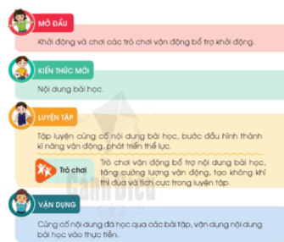
NỘI DUNG

Slide 3
1. MỤC TIÊU VÀ YÊU CẦU CẦN ĐẠT

Slide 4
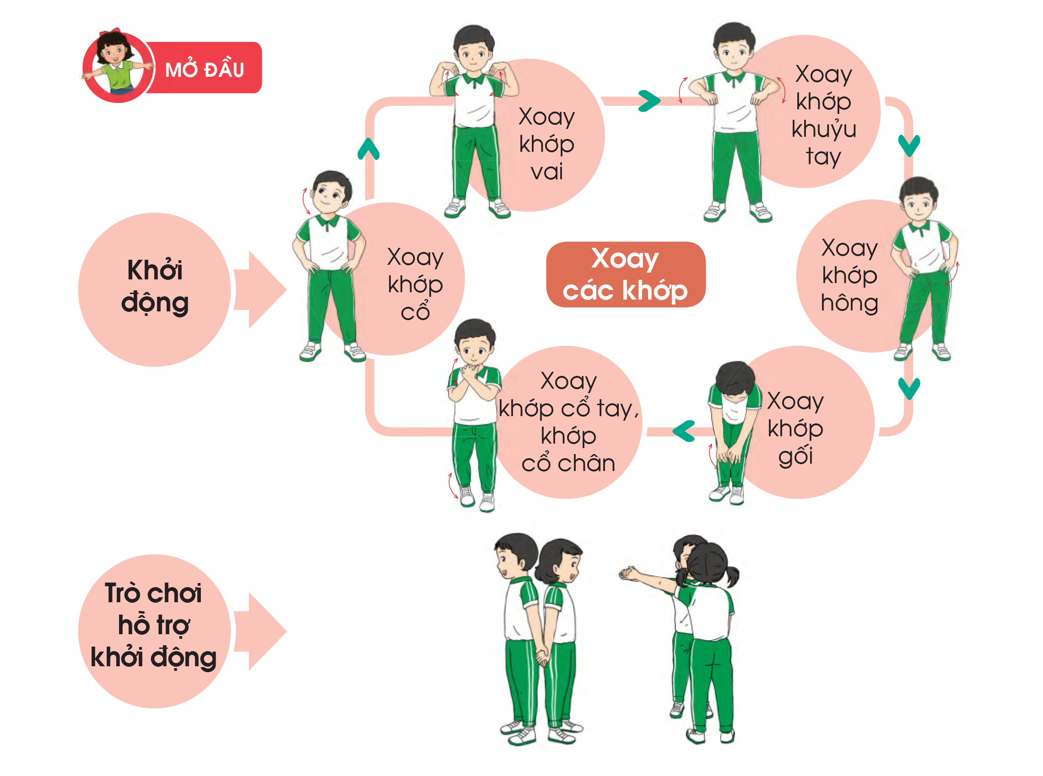
KHỞI ĐỘNG

Slide 5
CHƠI TRÒ CHƠI KHỞI ĐỘNG

Slide 6
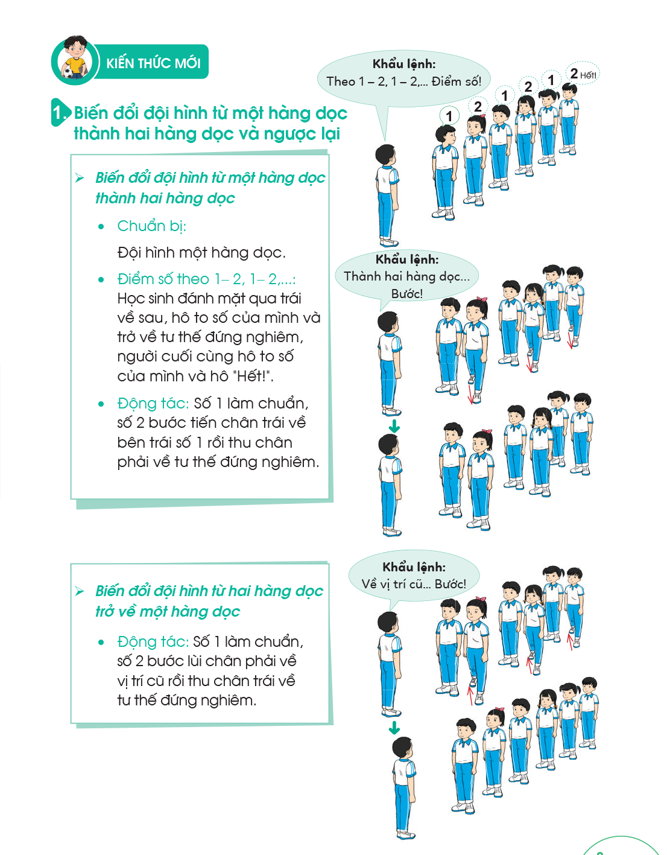
KIẾN THỨC MỚI

Slide 7
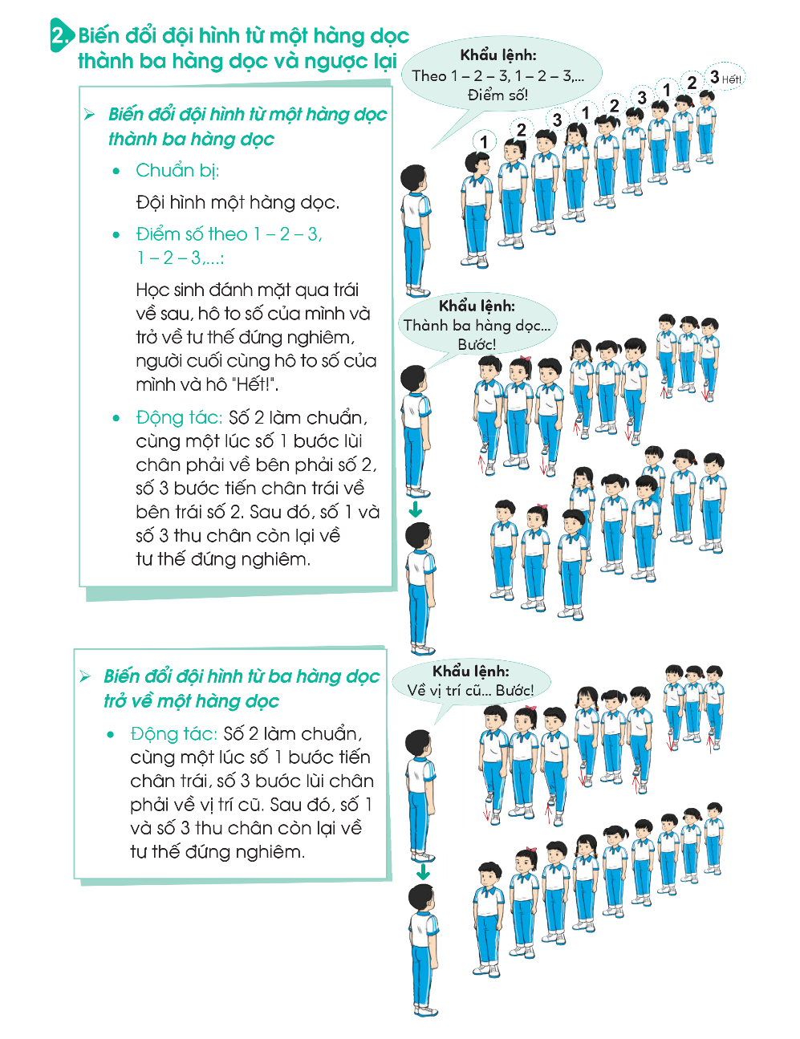
KIẾN THỨC MỚI

Slide 8
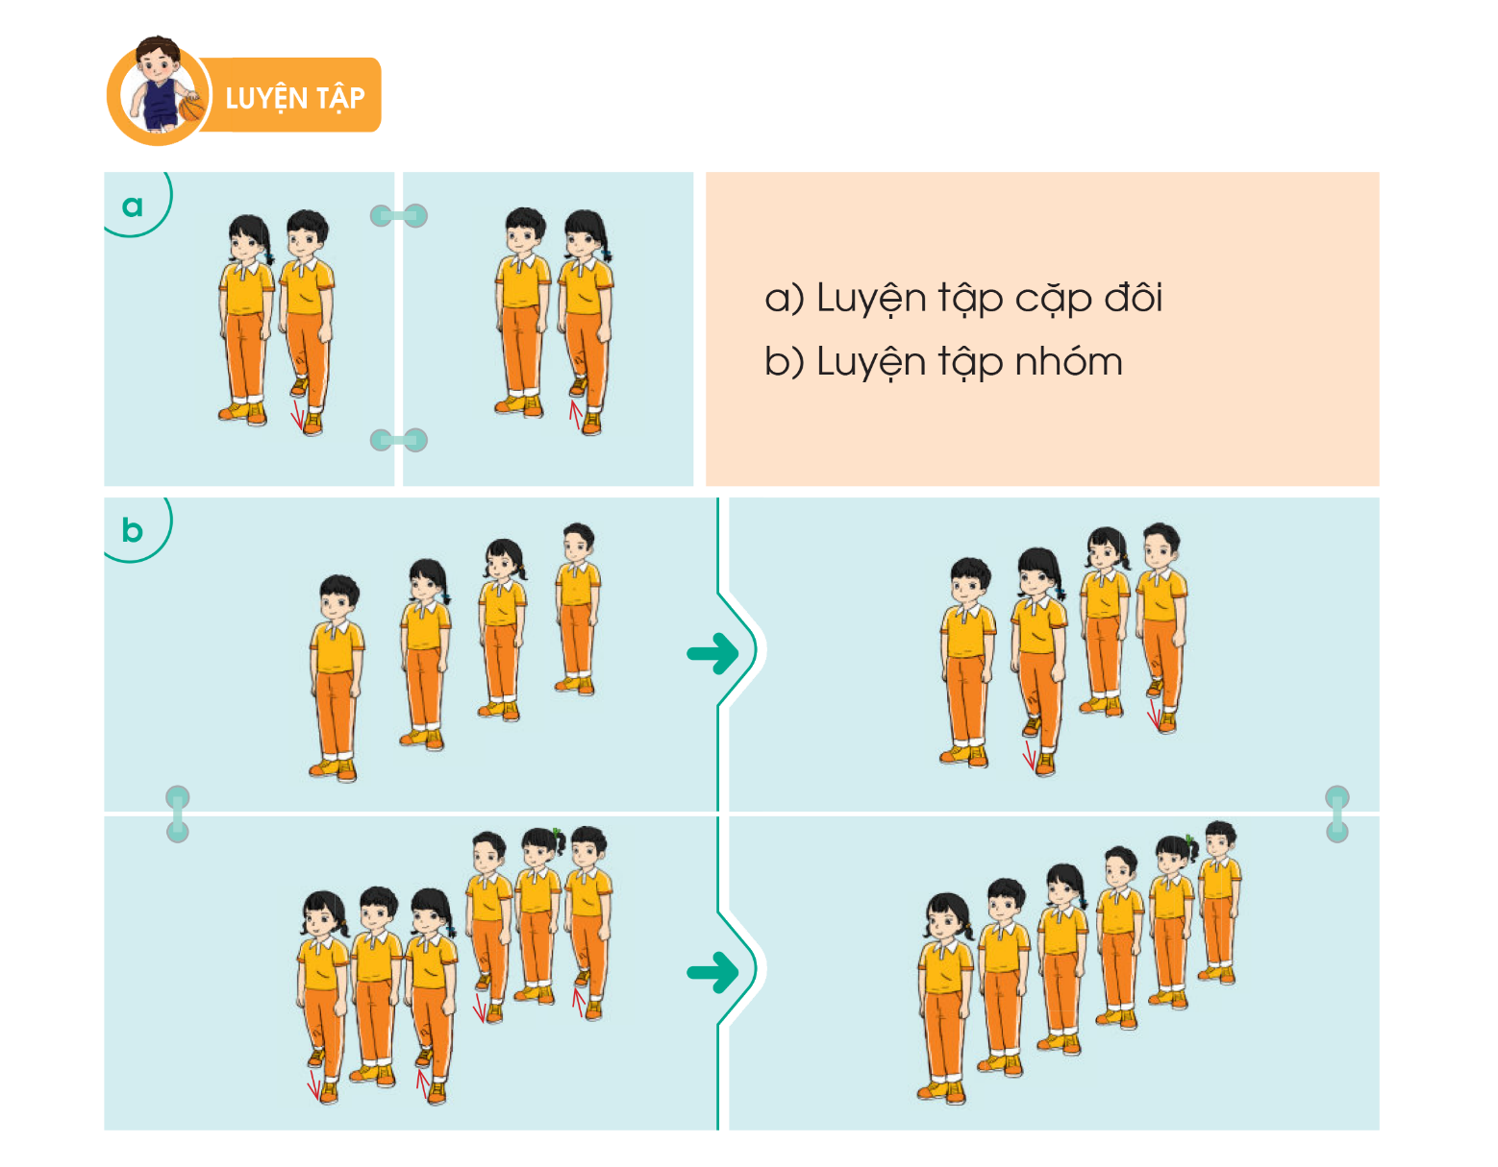
LUYỆN TẬP

Slide 9
TRÒ CHƠI VẬN ĐỘNG

Slide 10
VẬN DỤNG

Slide 11
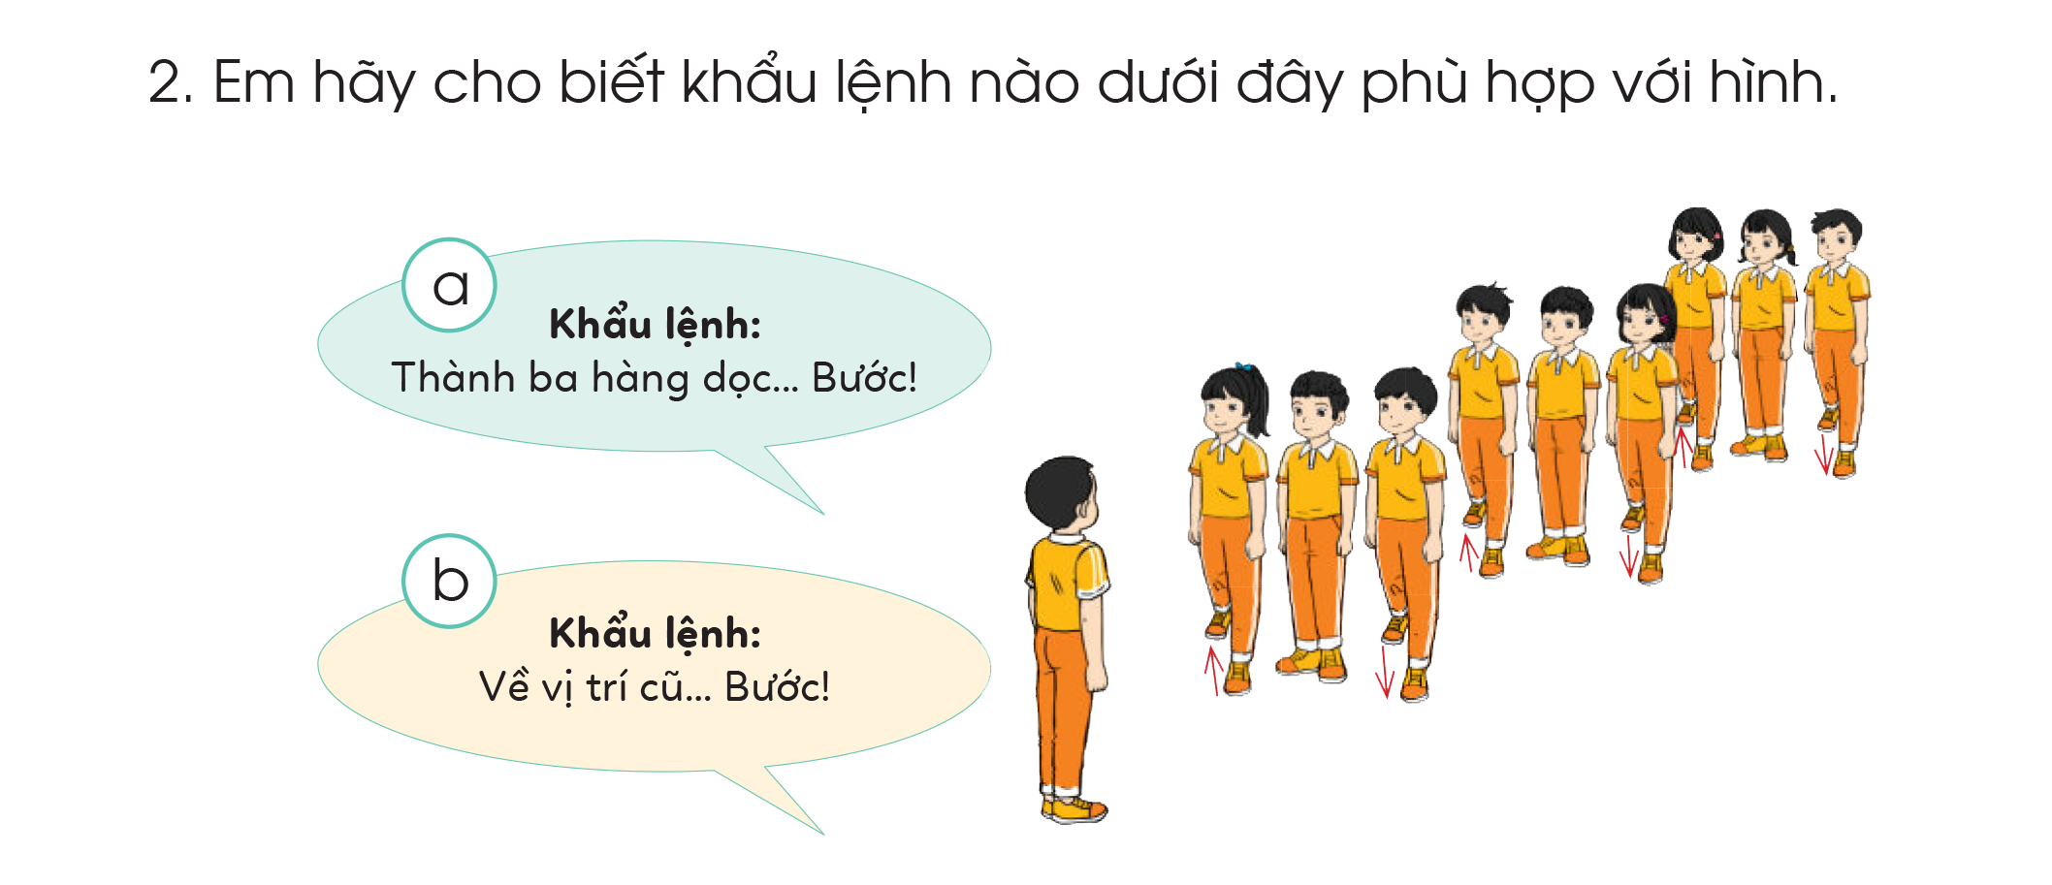
VẬN DỤNG

Slide 12
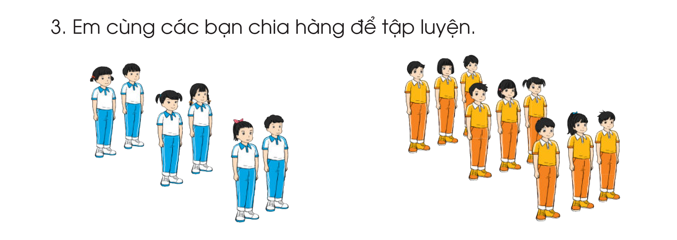
VẬN DỤNG

